Slide 1
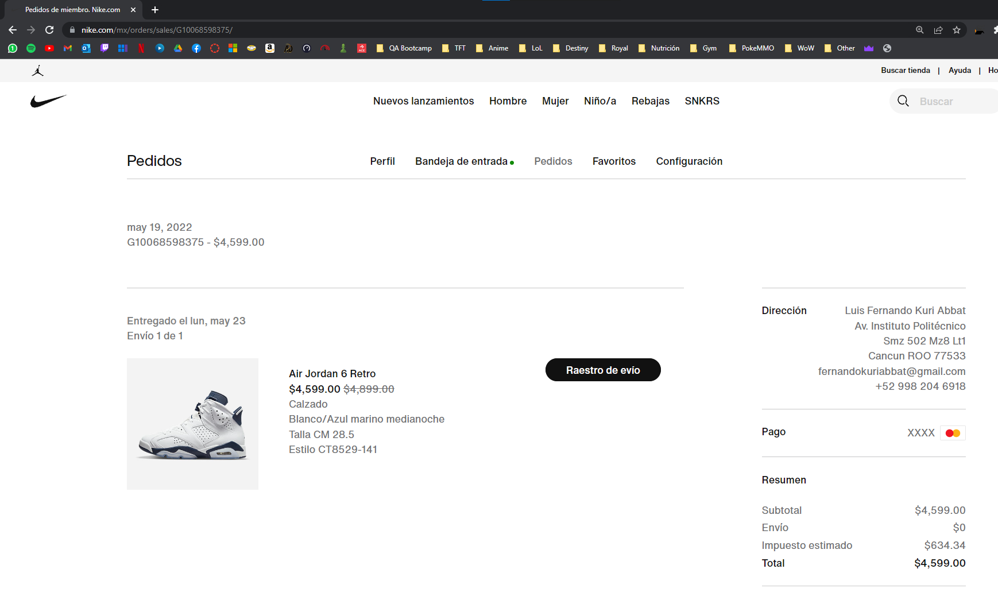
Error ortográfico en botón

Slide 2
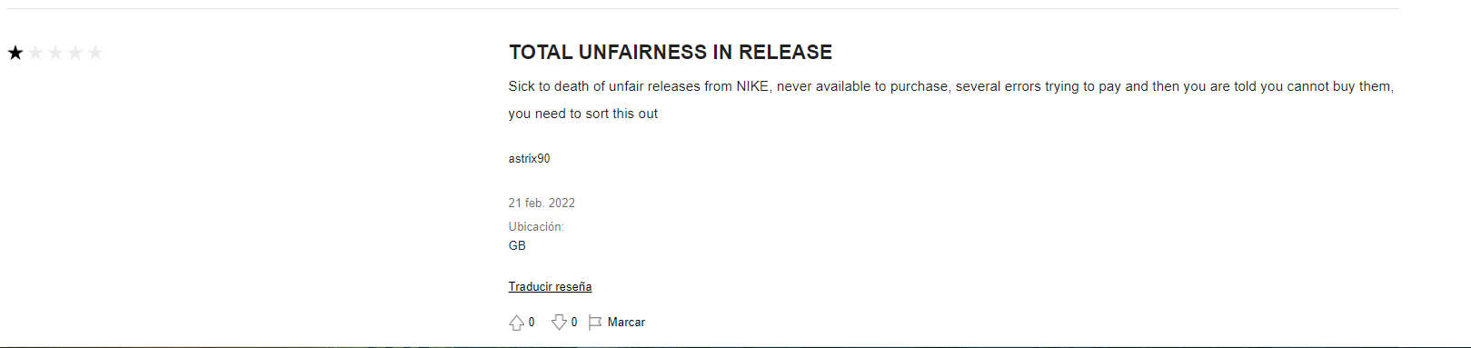
Escribir una reseña en un producto, sin ser un requerimiento el haberlo comprado anteriormente

Slide 3
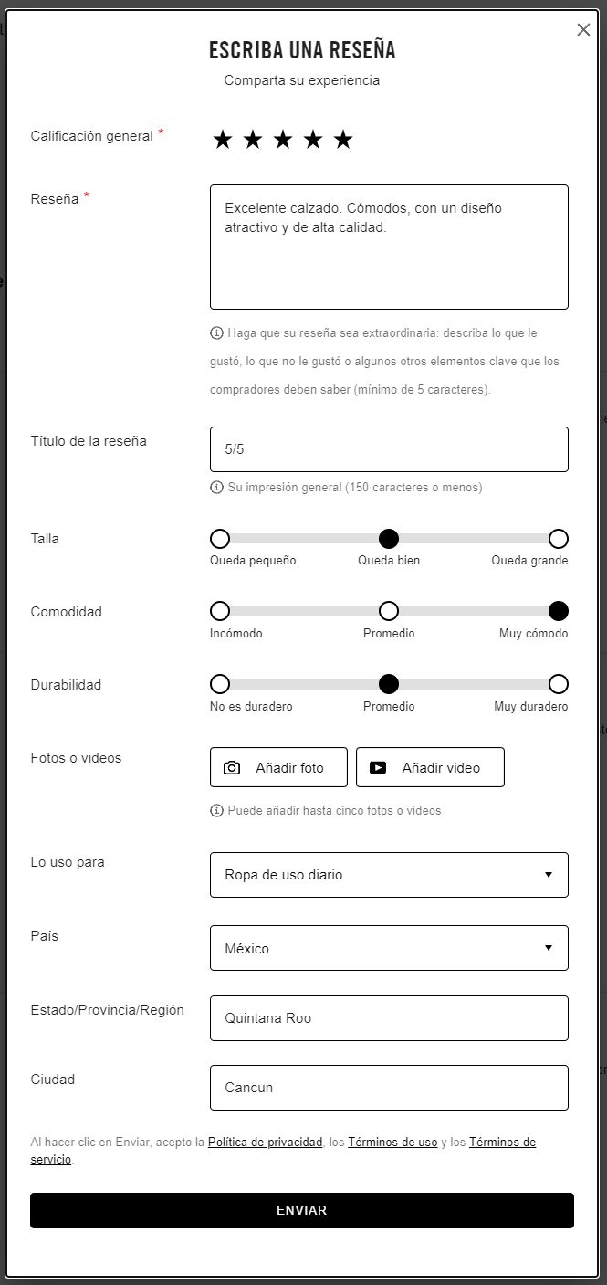
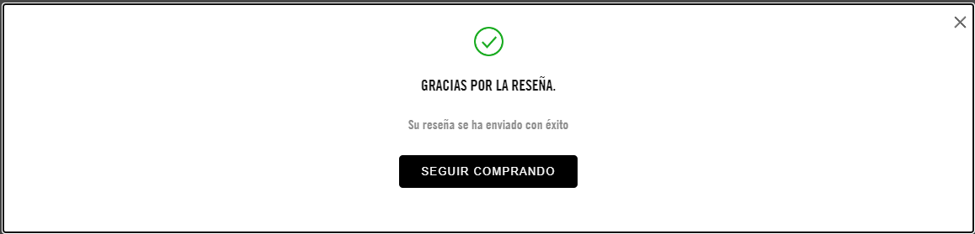
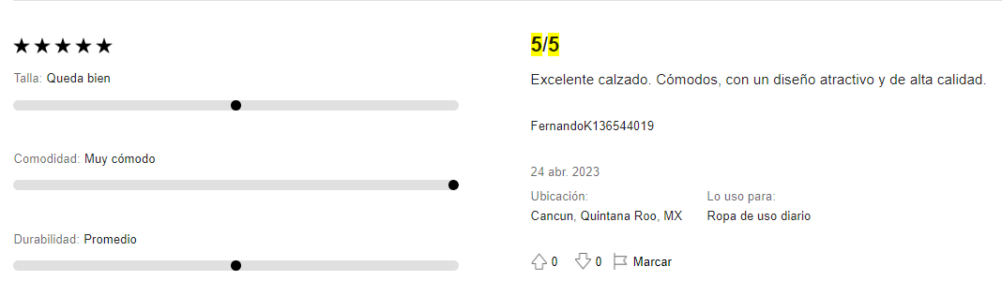
Escribir una reseña exitosamente

Slide 4
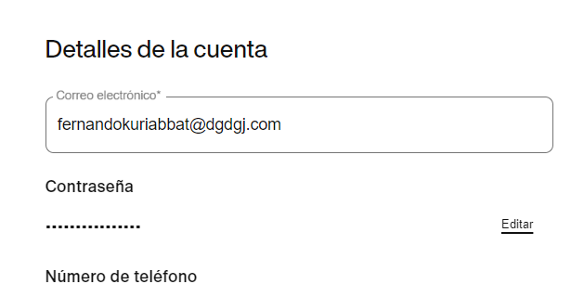
Nike permite registrarse con un correo falso

Slide 5
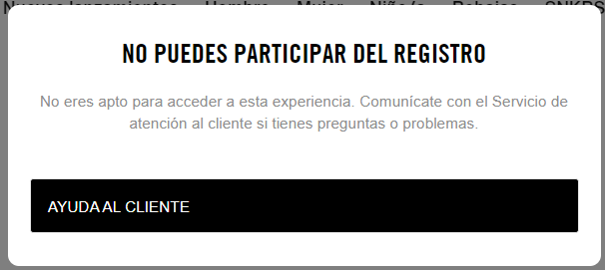
Registrarse como menor de edad

Slide 6
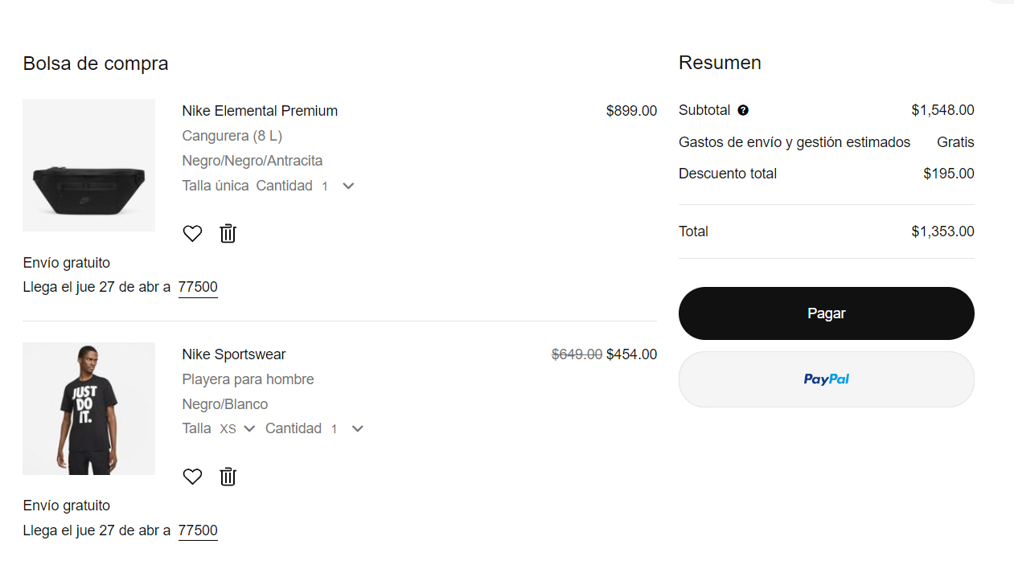
Visualización de bolsa de compra

Slide 7
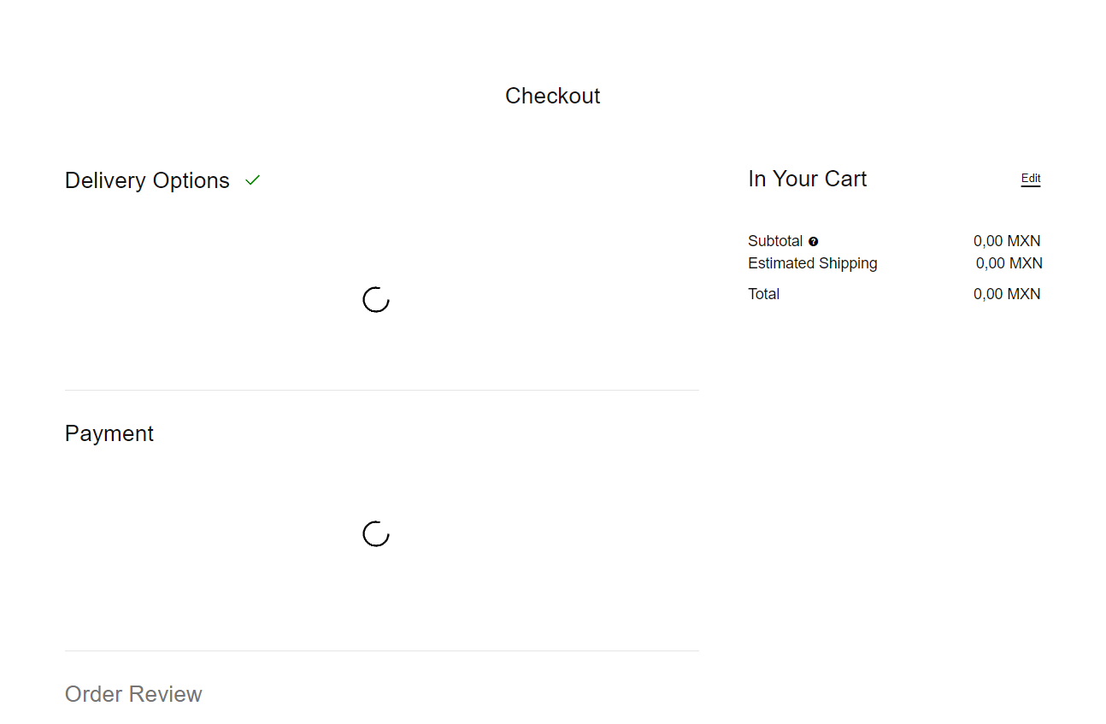
Error de carga al intentar pagar

Slide 8
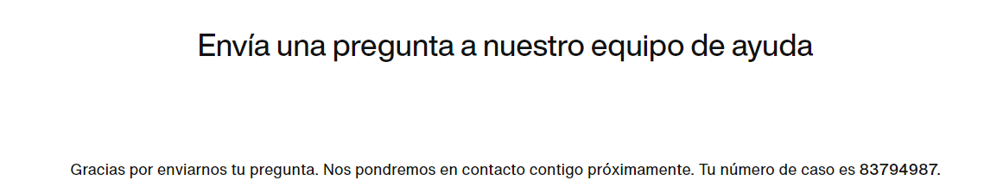
Formulario de ayuda enviado

Slide 9
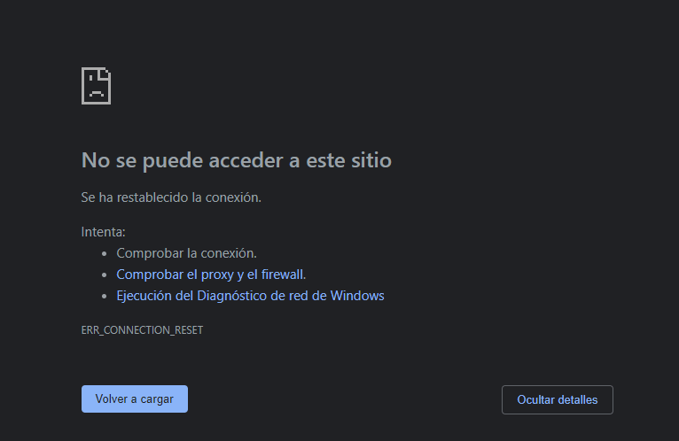
Máximo spam de caracteres en el buscador

